Slide 1
Havbøye bygging
Alternativ teknologi av
Nils Kr. Rossing
Skolelaboratoriet
Kunnskap for en bedre verden

Slide 2
IoT med micro:bit

Slide 3

Wappsto:bit
Levert av det danske firmaet Seluxit

Slide 4
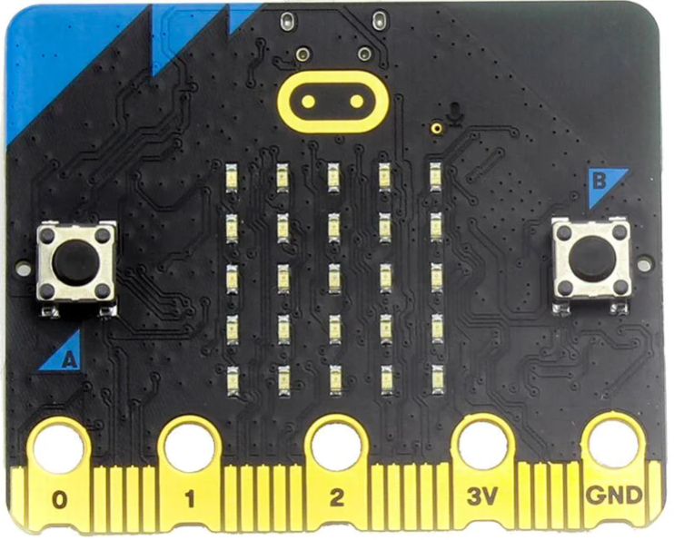
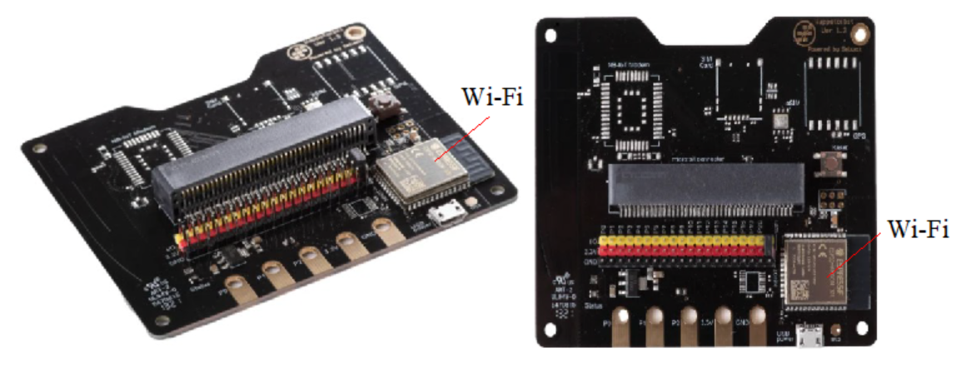
Micro:bit – Wappsto:bit Basic m/WiFi

Slide 5
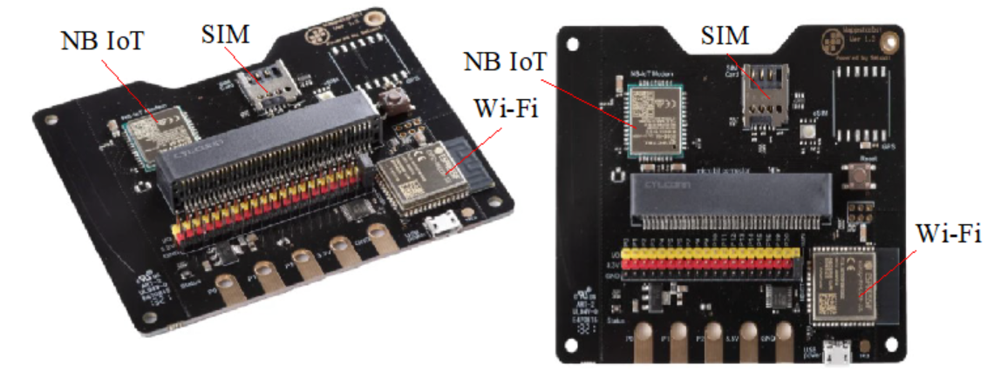
Micro:bit – Wappsto:bit IoT m/WiFi + NB IoT

Slide 6
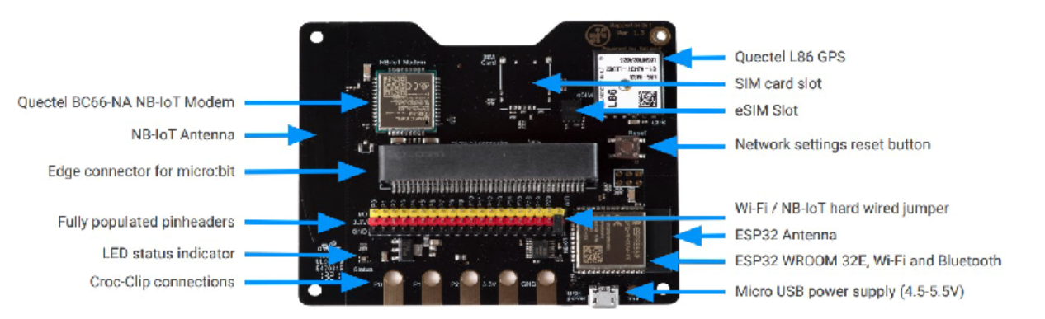
Micro:bit – Wappsto:bit IoT+ m/WiFi + NB IoT + GPS

Slide 7
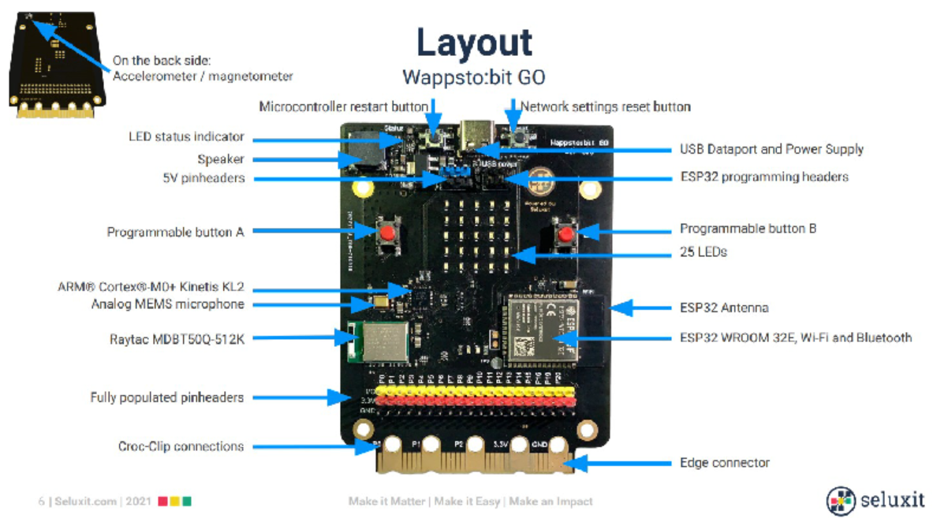
Micro:bit – Wappsto:bit Go m/WiFi

Slide 8
Wappsto tilbyr skytjeneste
Gratis inntil en viss mengde data

Slide 9
Programmeres som micro:bit ved bruk av Makecode

Slide 10
IoT med Raspberry Pi Pico

Slide 11
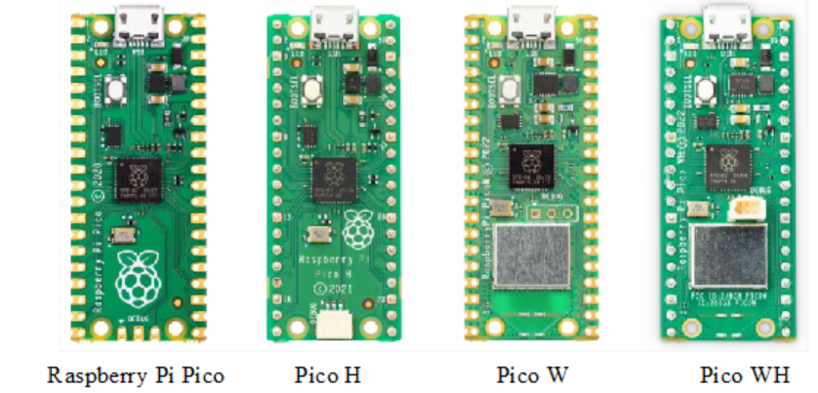
Raspberry Pi Pico
Flere varianter med og uten WiFi
Pris Pico W: $7,-
https://www.waveshare.com/product/raspberry-pi-pico-w.htm

Slide 12
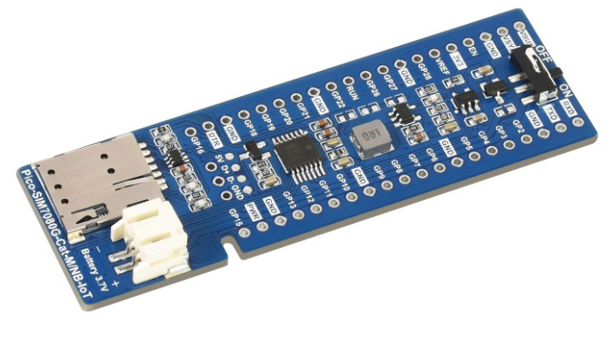
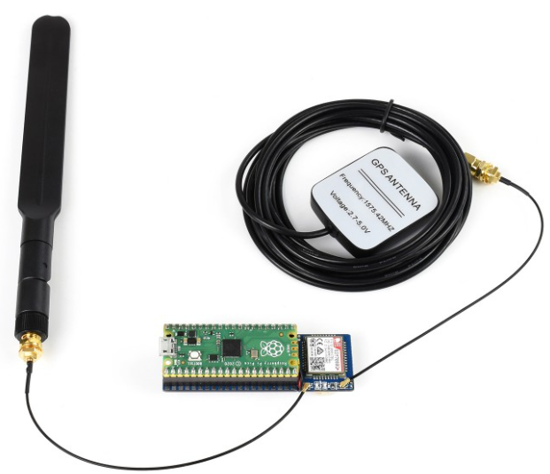
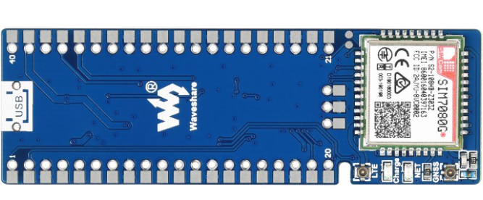
Raspberry Pi Pico
Shield-kort med NB IoT, GPS – SIM7080G
Pris SIM7080G: $30,-
GPS
NB IoT
antenne
Raspberry Pi Pico
SIM7080G
https://www.waveshare.com/pico-sim7080g-cat-m-nb-iot.htm

Slide 13
IoT med Arduino MKR NB 1500

Slide 14

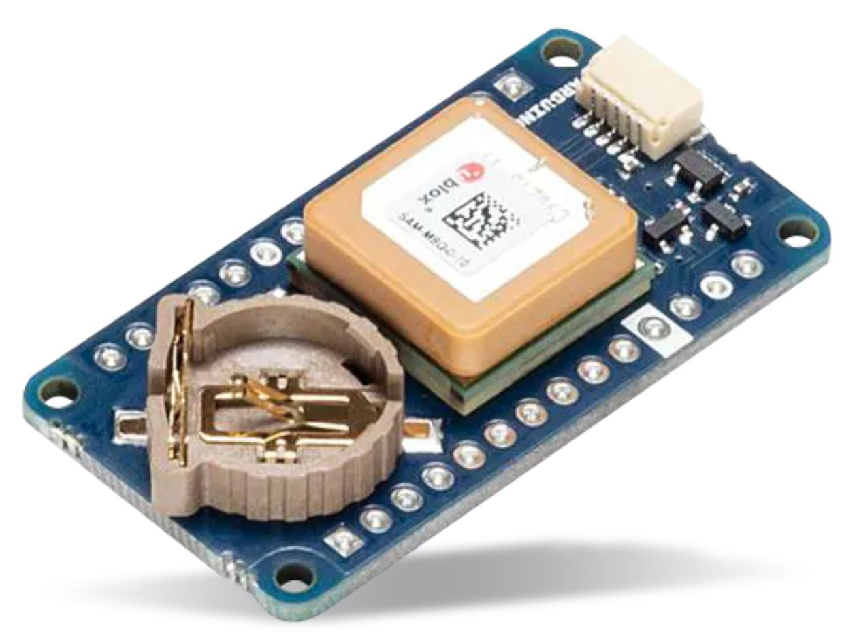
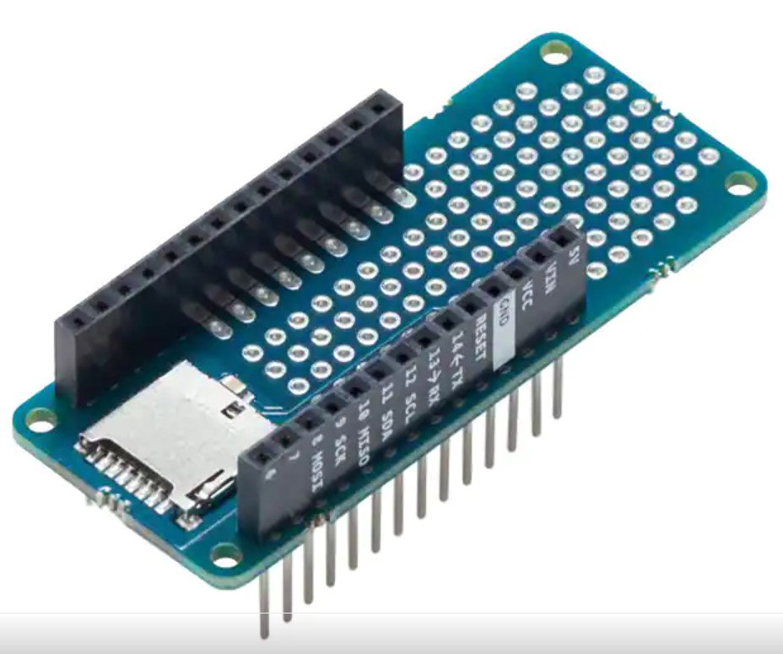
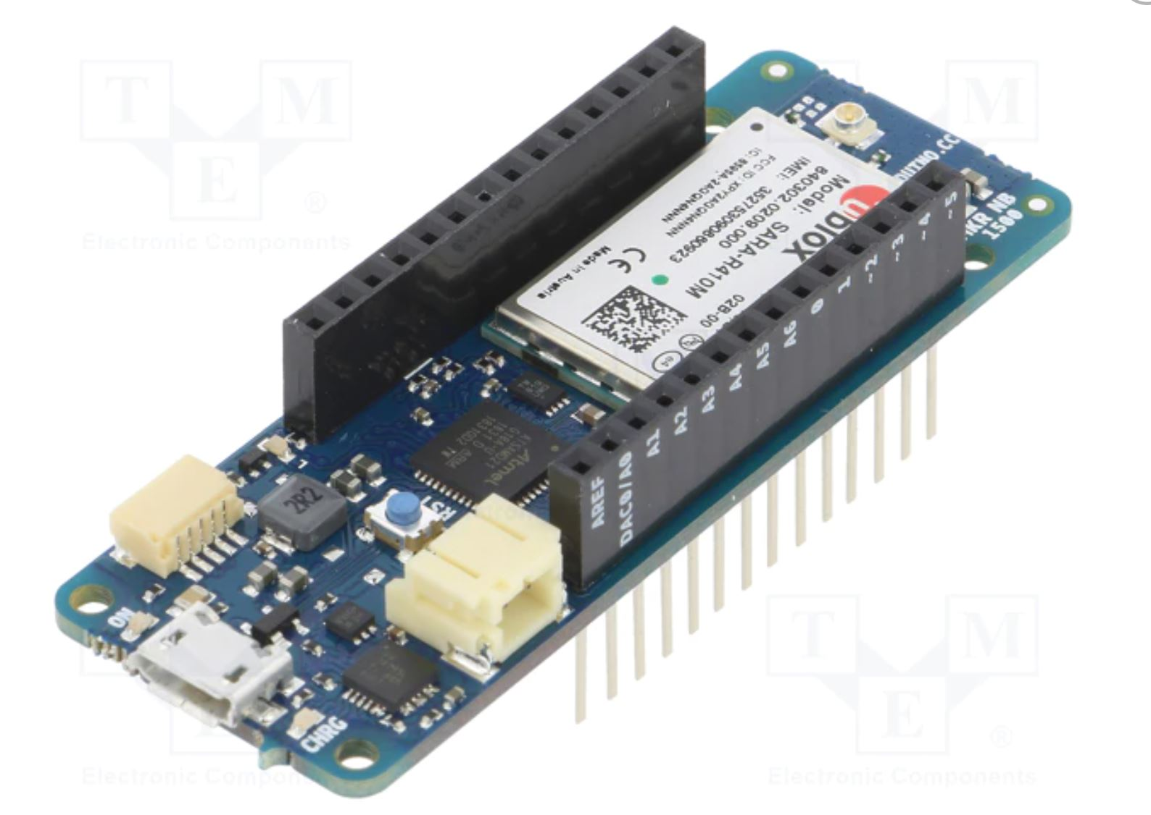
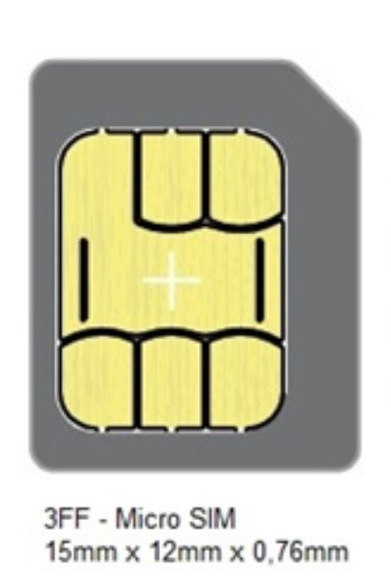

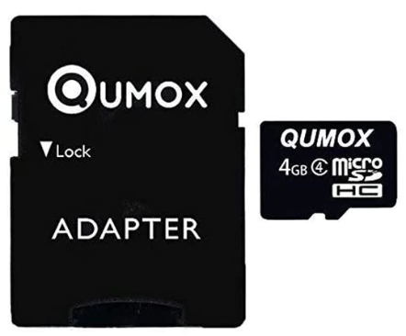
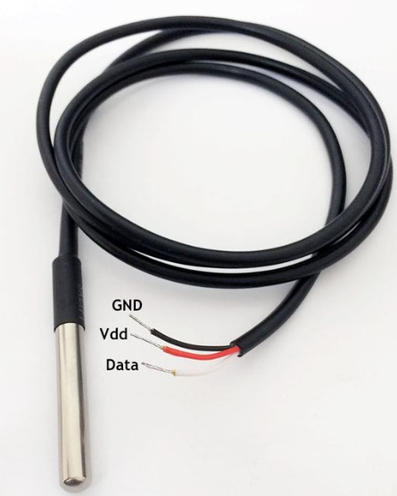
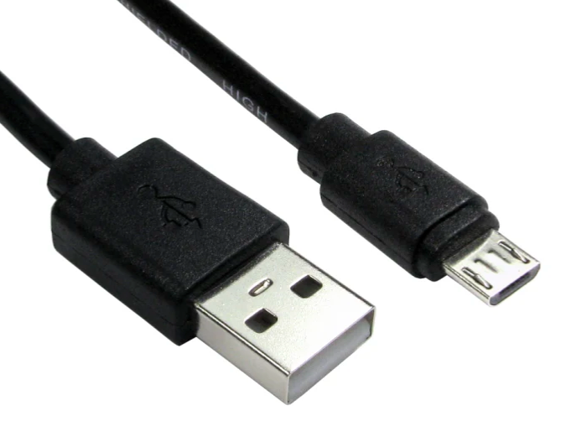
Utstyret
GSM ant
MKR GPS
MKR NB 1500
CR 1216
til GPS
MKR SD Shield
Micro
SIM-kort
USB
kabel
Micro SD-kort 4Byte
Temperatur
DS18B20

Slide 15
Sammenligning

Slide 16
Sammenligning
Teknologi | Inkluderer | Pris (inkl. MVA) | Leverandør
Wappsto:bit IoT+ | MicrokontrollerWiFi, NB IoT GPS | 895,18 NOK | RS-online
Arduino MKR NB 1500 + MKR GPS | MicrokontrollerNB IoT GPS | 1 138,19 + 491,10 = 1 629,29 NOK | RS-online
Raspberry Pi Pico + SIM7080G | MicrokontrollerWiFi, NB IoT GPS | 377,25 + 88,02 = 465,27 NOK | Waveshare

Slide 17
Spørsmål?

Slide 18
Deploii (Skytjeneste)

